Slide 1

文章工作汇报
指导老师：凌飞教授
汇报人：刘惠生
日期：2020/9/8

Slide 2
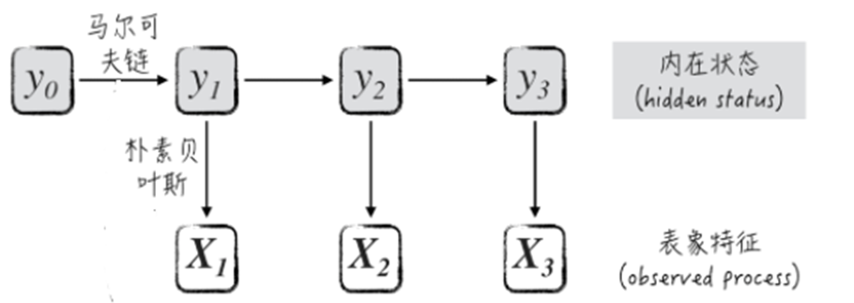
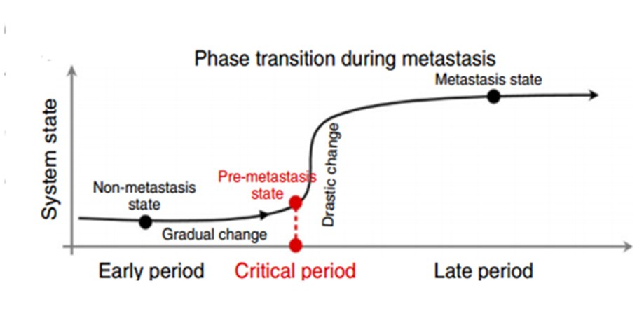
背景：
动态网络标志物（DNB）
稳健的隐马尔科夫数学模型
适用于时序的组学数据
关键状态：淋巴结转移前
Notes:
我们可以用这种方法来预测PD-MCI的早期关键状态以及获得对应的生物标志物。

Slide 3
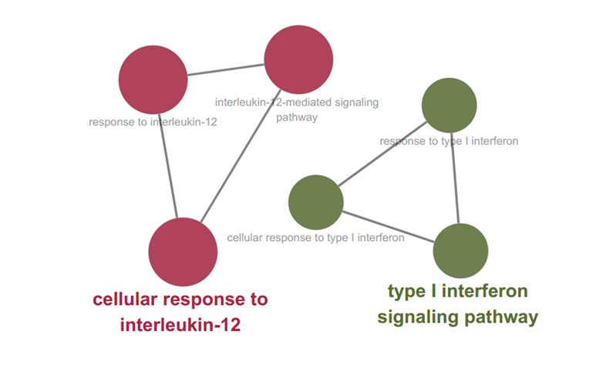
DNB网络
目的：
1、增加翻转网络的DNB基因数目，更有利于功能分析结果的可靠性；
2、可视化多个DNB是如何影响邻居差异基因（DEG）表达变化。

Slide 4
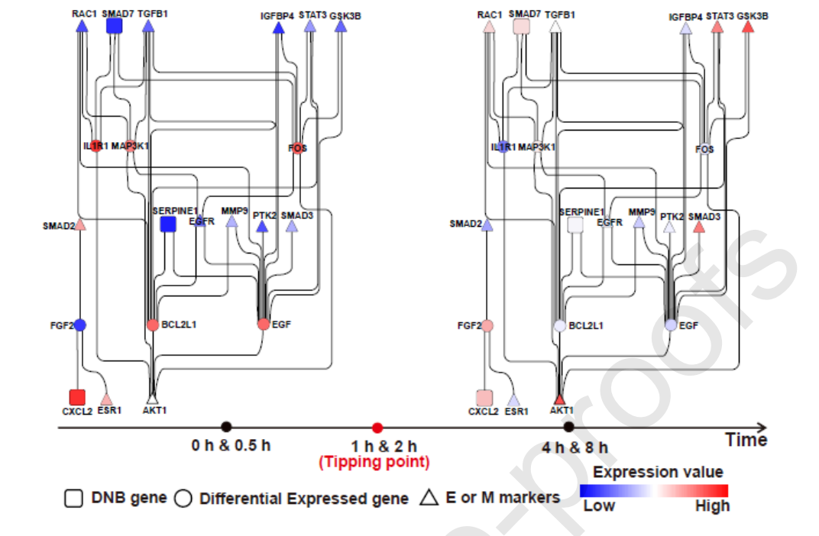
Jiang, Z. L.

Slide 5
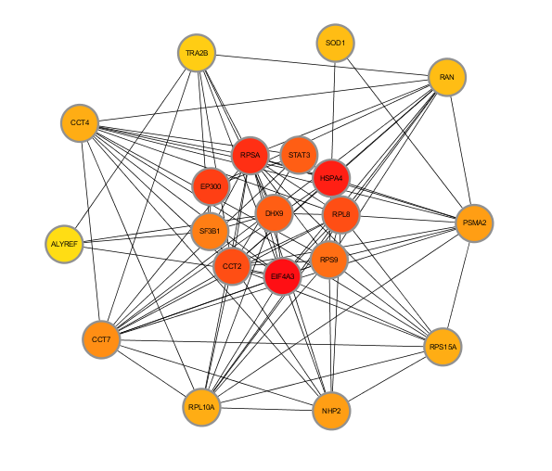
PPI网络分析表明：CRC癌旁DNB基因（ EIF4A3、DHX9、EP300）处于网络的中心，可能行驶着重要的功能。（增加节点）
通过对结直肠癌癌旁中B细胞的DNB基因进行PPI网络分析；在cytoscape中可视化，使用 cytoHubba 计算各个Gene的度（degree），度越大的基因表明其在网络中的地位以及在B_P中行驶的功能越重要。
图中选取了Degree排名前50的基因进行可视化，表明：EIF4A3、DHX9、EP300、CCT2等基因在结直肠癌旁B细胞中行驶着重要的生物学功能。

Slide 6
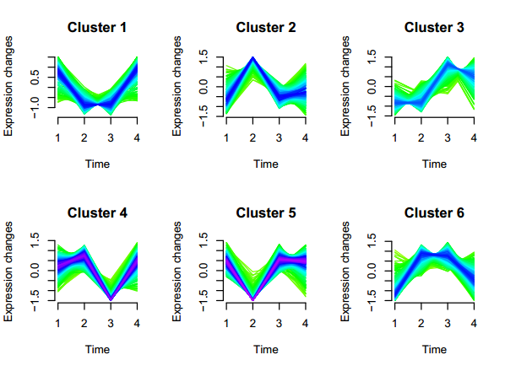
软聚类是一种按照时序来进行分类，可以将具有相同基因表达变化趋势的基因集进行区分的方法。使用经过log2变换后的count矩阵，使用R：Mfuzz，将基因聚成6类。结果表明：
Neighbour Gene(NG:473）Cluster 3(n=215)、Cluster 4(n=258)表达模式分别为：一二期低表达，三期高表达、一二期高表达，三期低表达。一期和三期之间发生基因表达的翻转，可能为DNB驱动的差异基因。为了进一步确定：

Slide 7
未经过log2处理的癌旁组织B细胞count矩阵，使用R：edgeR 进行差异分析（阈值adj.p=0.05,logFD=2)，样本分组为Stage1 vs Stage 2 ，Stage2 vs Stage3 ，注释后分别选取无差异基因（NODEG：n=2563）、差异基因（DEG:4377）。结果表明:
共有805个基因（Critical:CR) 在一期到二期无差异，二期到三期差异显著。

Slide 8
因而得到翻转基因（RG）：共有129个基因为1阶差异基因，且在一三期发生了基因表达的翻转变化，接下来可以绘制翻转网络图。
韦恩图绘制方法：R -VennDiagram

Slide 9
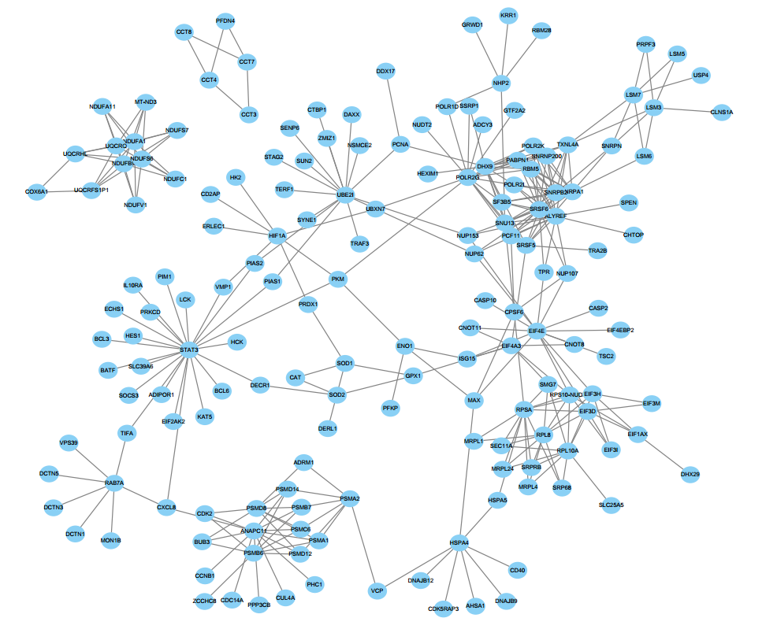
翻转网络：对筛选出来的翻转基因，即stage1 vs stage2 无差异，stage2 vs stage3 差异显著的基因；以及DNB基因，在 Cytoscape (version 3.7.1) 中按照表达量可视化

Slide 10
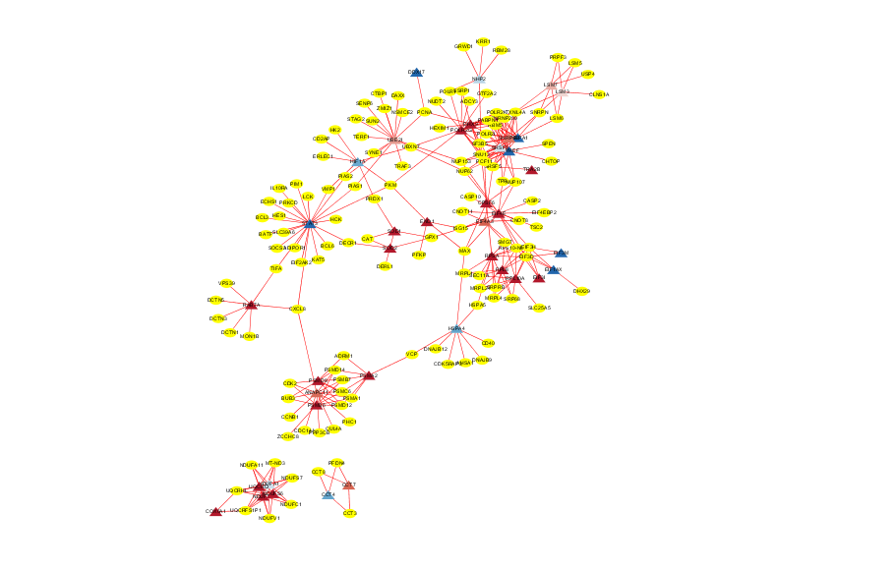

Slide 11
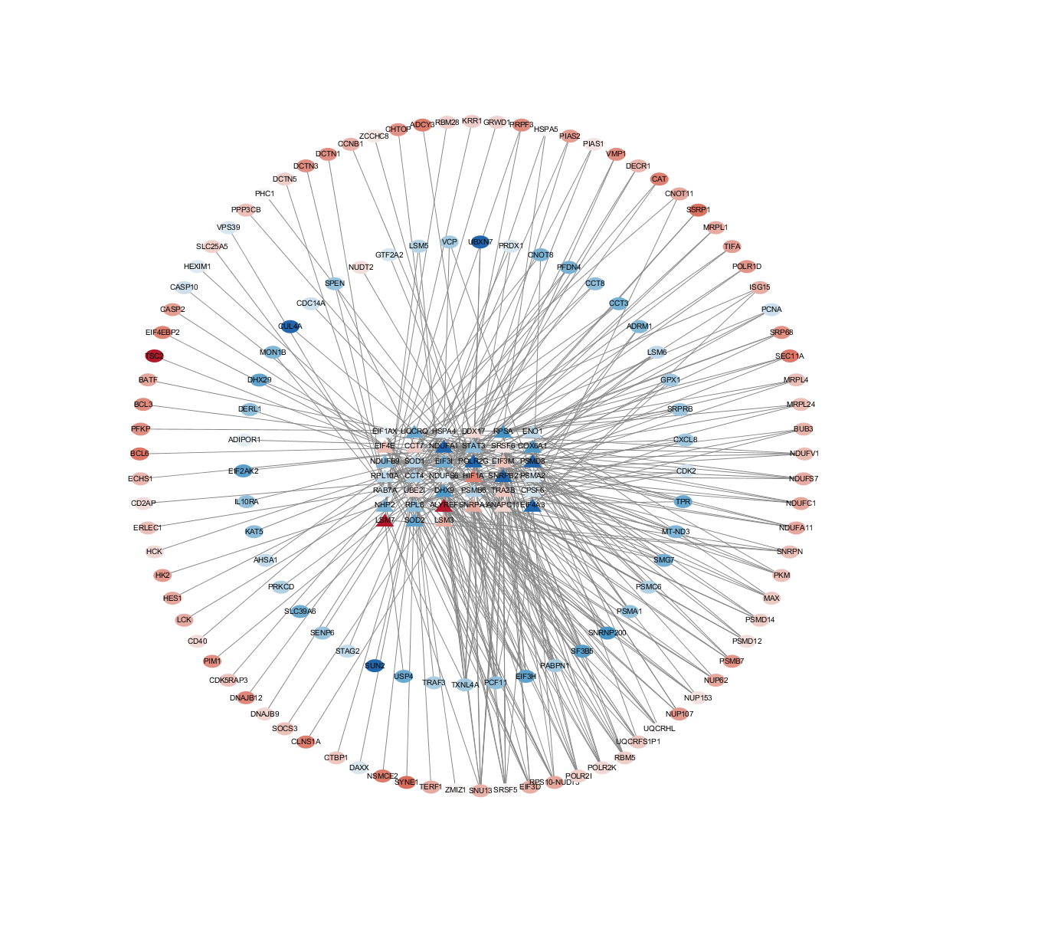
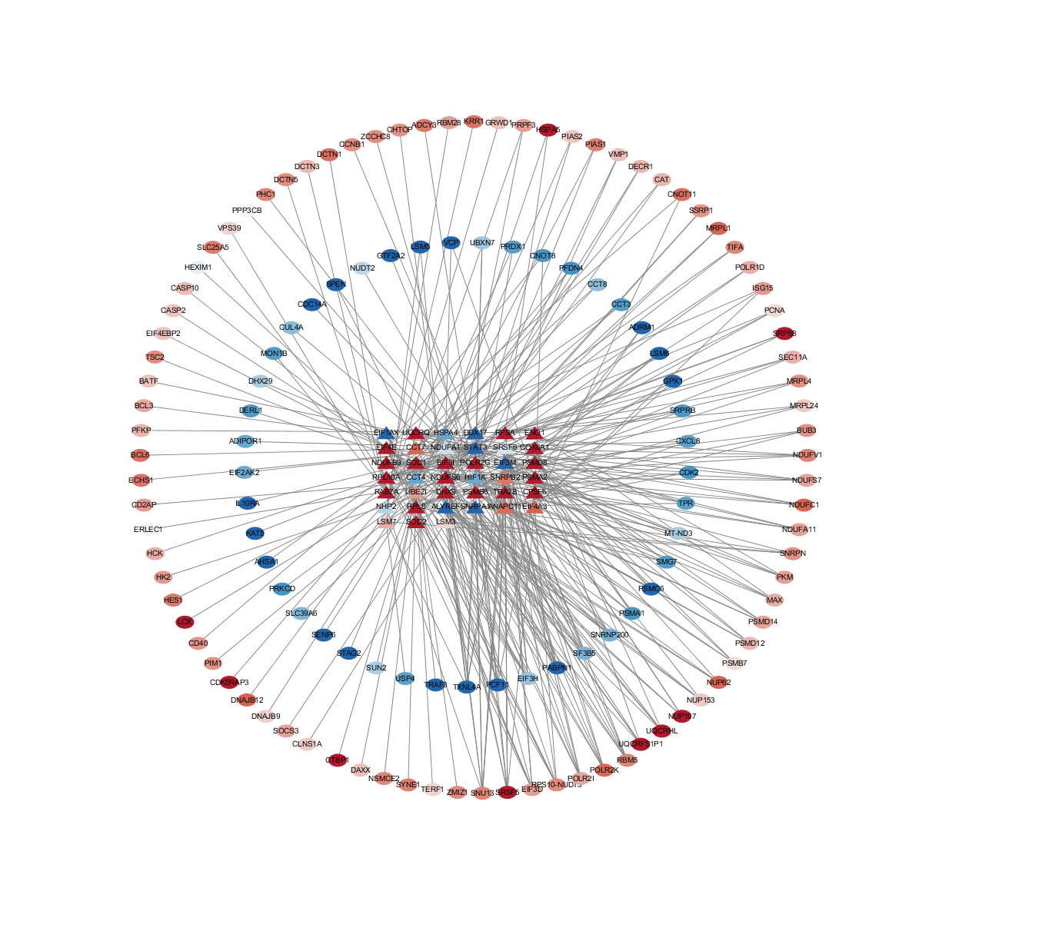
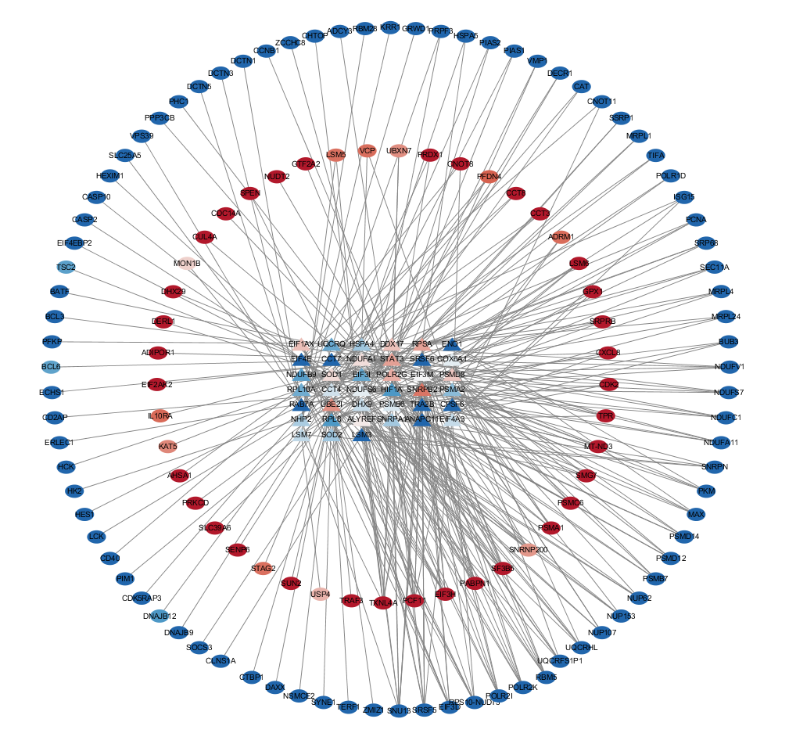
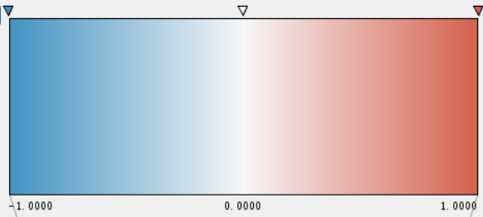
stage1
stage2
stage3

Slide 12
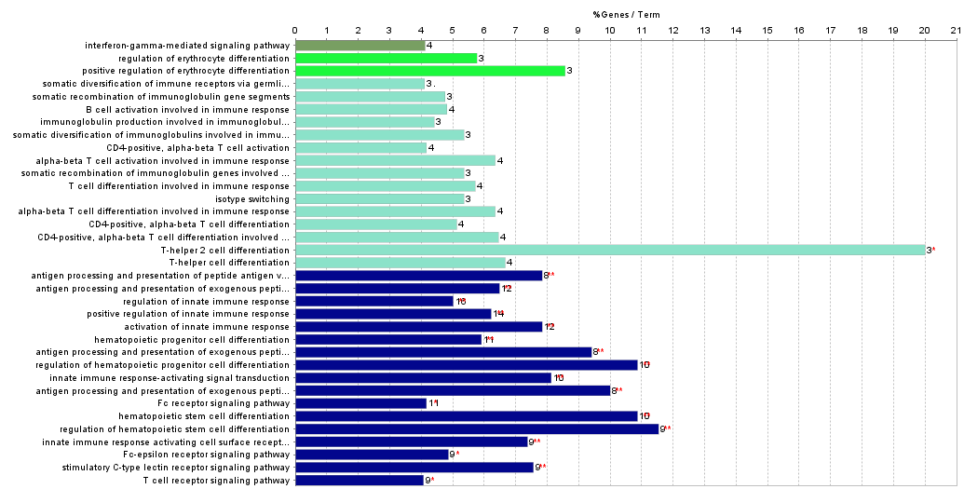
使用Cytoscape插件ClueGo进行DNB翻转网络基因（RG.DNB.txt)的免疫相关功能分析（GO-ImmuneSystemProcess）

Slide 13
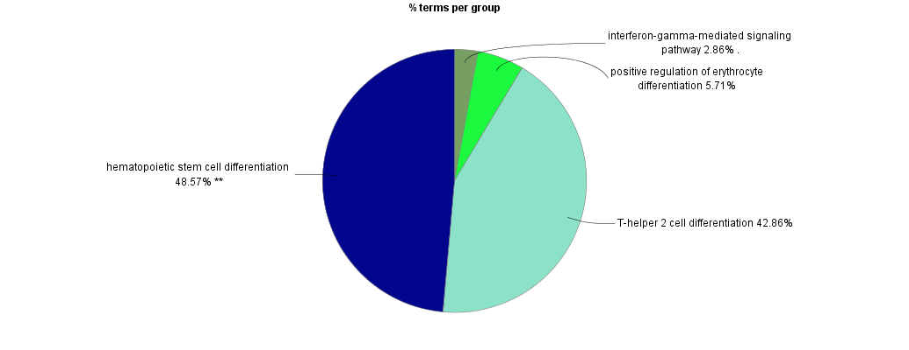

Slide 14
Thanks

